Slide 1
節能教室大挑戰(3)
降溫節能創想與設計

Slide 2
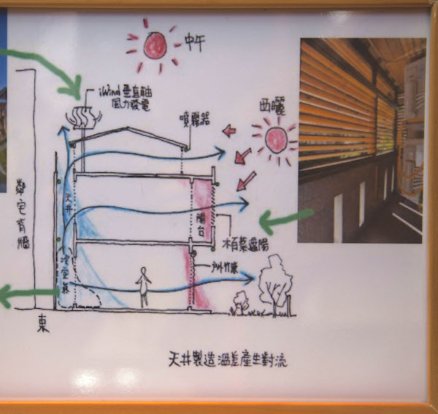
把悶熱的西曬房改造成涼爽省電的綠建築。
三大原則：
「遮陽、
隔熱、
通風」。

Slide 3
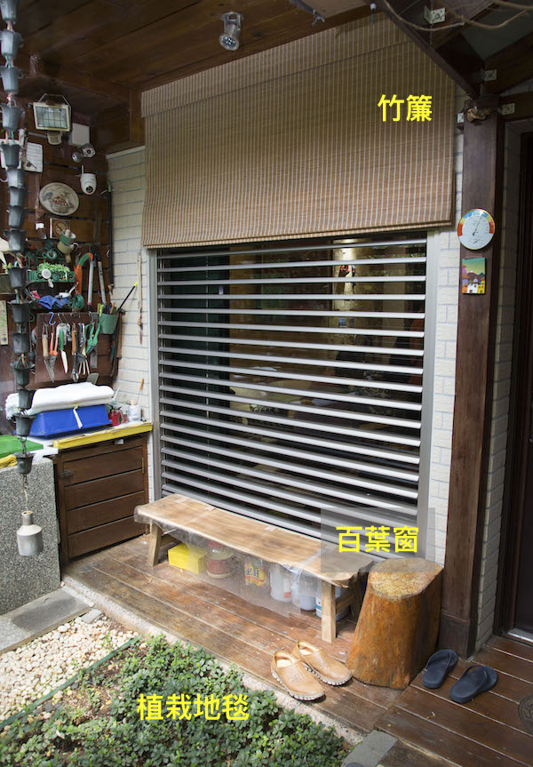
遮陽
白天陽光是主要熱源，先在玻璃窗的外側掛上竹簾、裝上百葉窗，阻擋直射陽光，但又有適度的採光。在同樣的日照下，竹簾可以遮掉50~60%的熱能，和高性能的隔熱窗戶效果相近，是便宜實惠的隔熱裝置。

Slide 4
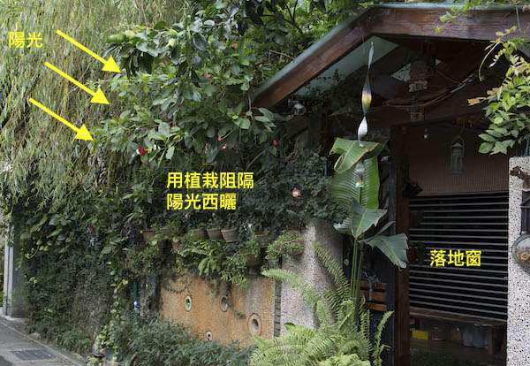
隔熱效果最強的，首推植栽綠簾。綠簾可以阻隔高達80%的日照熱能。
「原理很簡單，只要牆壁不要曬熱就好」。

Slide 5

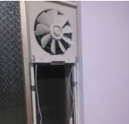
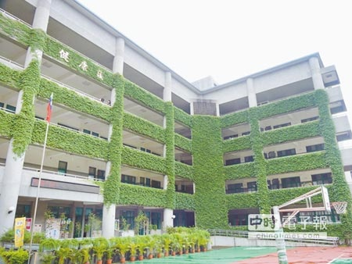
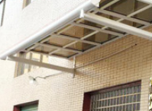
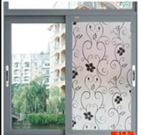
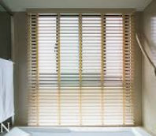
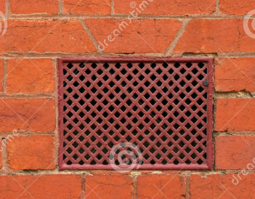



６招打造冬暖夏涼的環境
通風建築設計
爬牆虎節能

Slide 6
分組同學合作討論，完成主題學習單：
一、遮陽：對窗戶遮陽的創想及形狀設計
二、隔熱：對牆壁面的隔熱塗色，隔熱材料的選擇及設計
三、通風：繪製描述以利於通風的壁面開孔設計及未來教室建物形狀創意發想

Slide 7
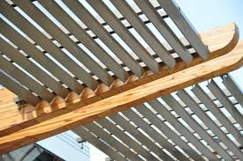
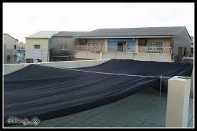
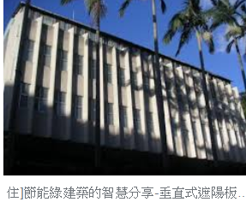
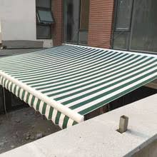


一、遮陽的各式各樣設計

Slide 8
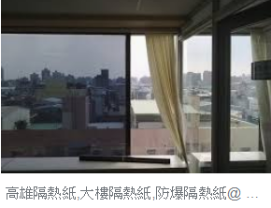


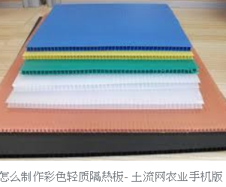
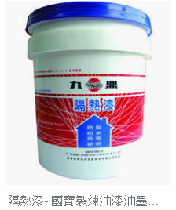
一、隔熱的各式各樣設計

Slide 9
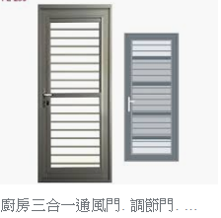
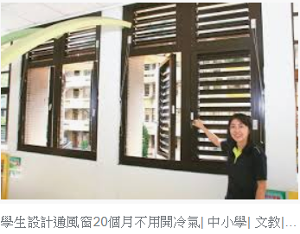
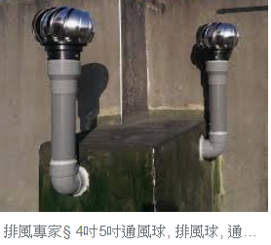
一、通風的各式各樣設計

Slide 10


未來創想：用垃圾蓋房屋
腦力激盪
節能房屋 Youtube影片
想一想玻璃窗可以加裝那些裝置或設備?
用來阻斷或減少日光直射。
牆壁面可以如何設計? 減少對日光及熱量的吸收，對室內降溫。
對教室增加空氣流通量有何想法? 可以設計一些安全而又與原教室牆壁或建築不同的設計。

Slide 11
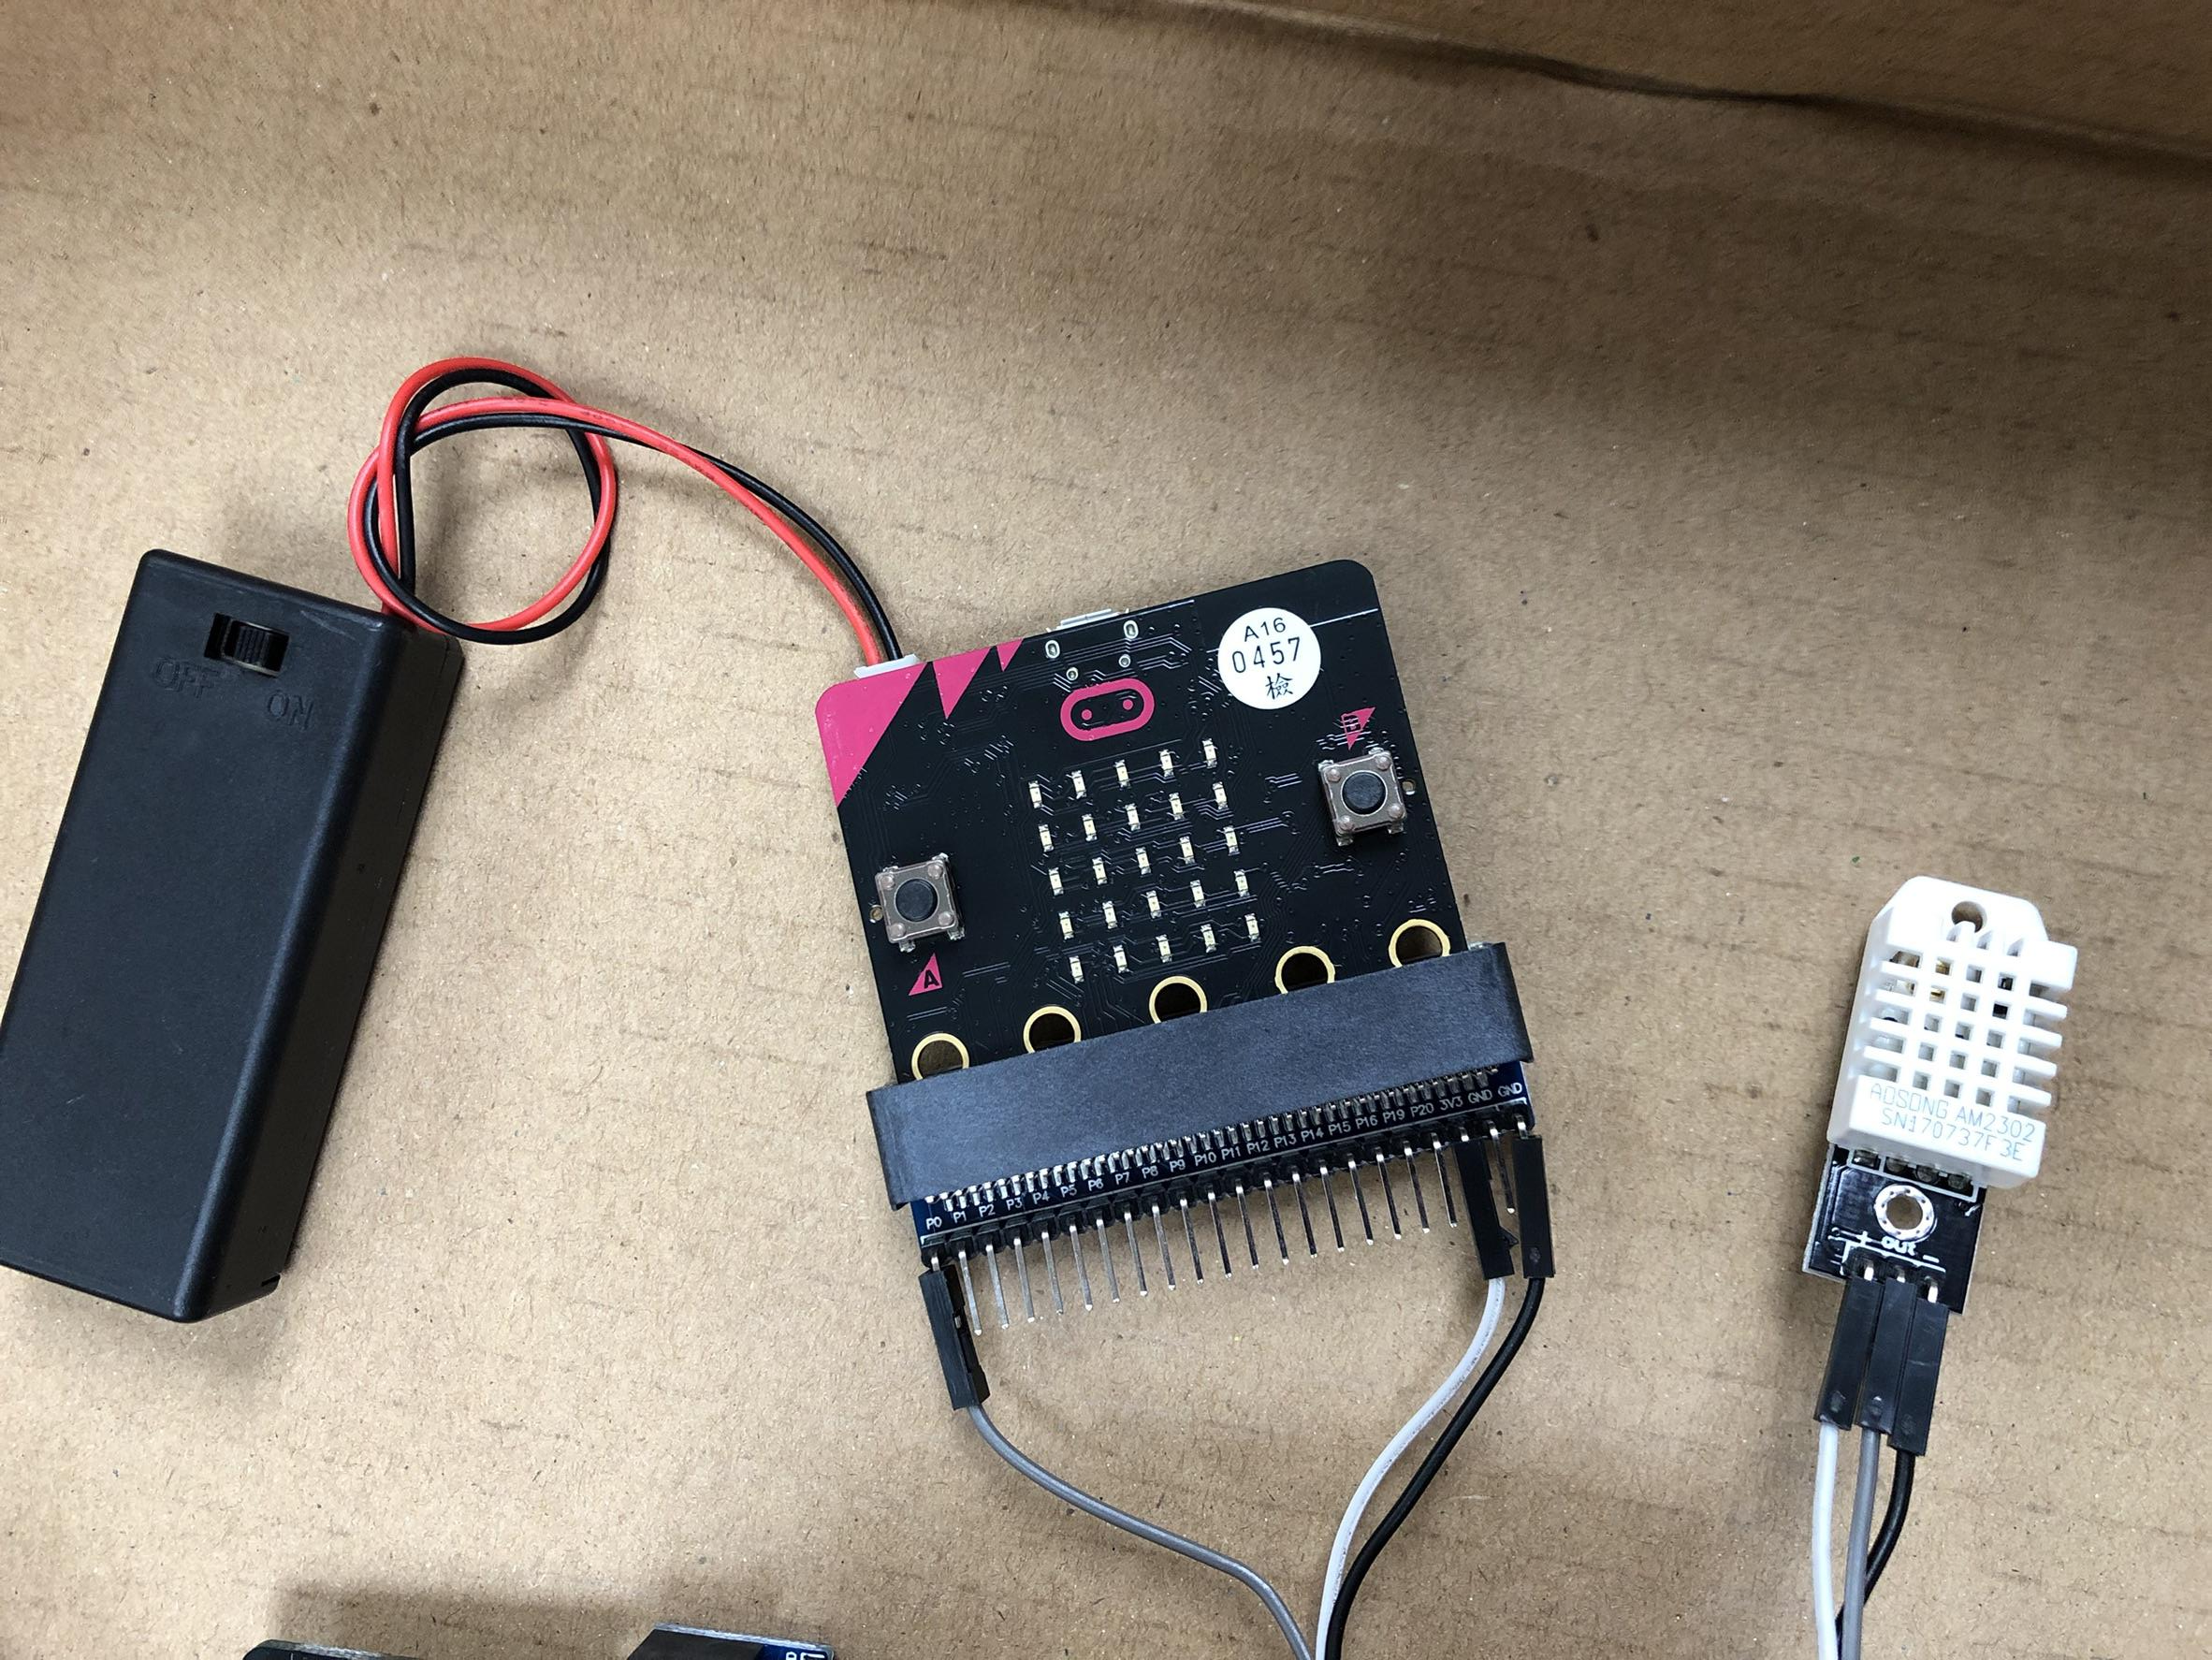
Micro bit 測量溫濕度
5x5 LED燈組
輪播---溫度 C
---濕度 %
DHT-22 溫溼度感測器

Slide 12
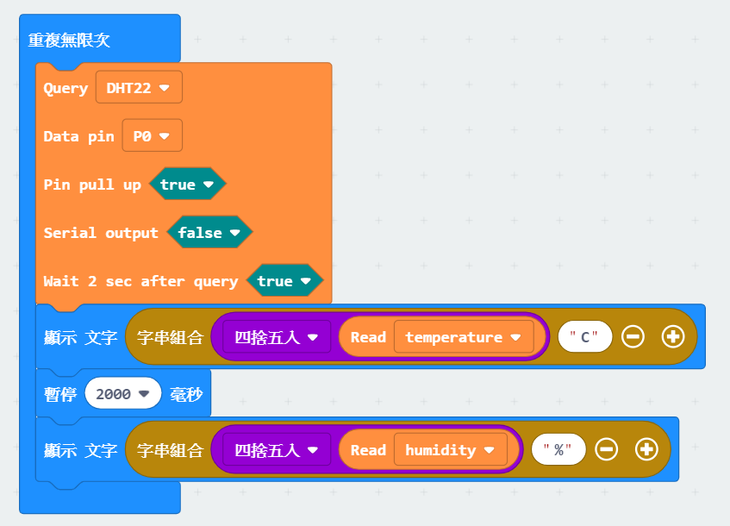
Micro bit 測量溫濕度 --程式理解
重複測量
LED燈 顯示環境溫度 C
(數值取整數，小數四捨五入)
LED燈 顯示環境濕度 %
(數值取整數，小數四捨五入)

Slide 13
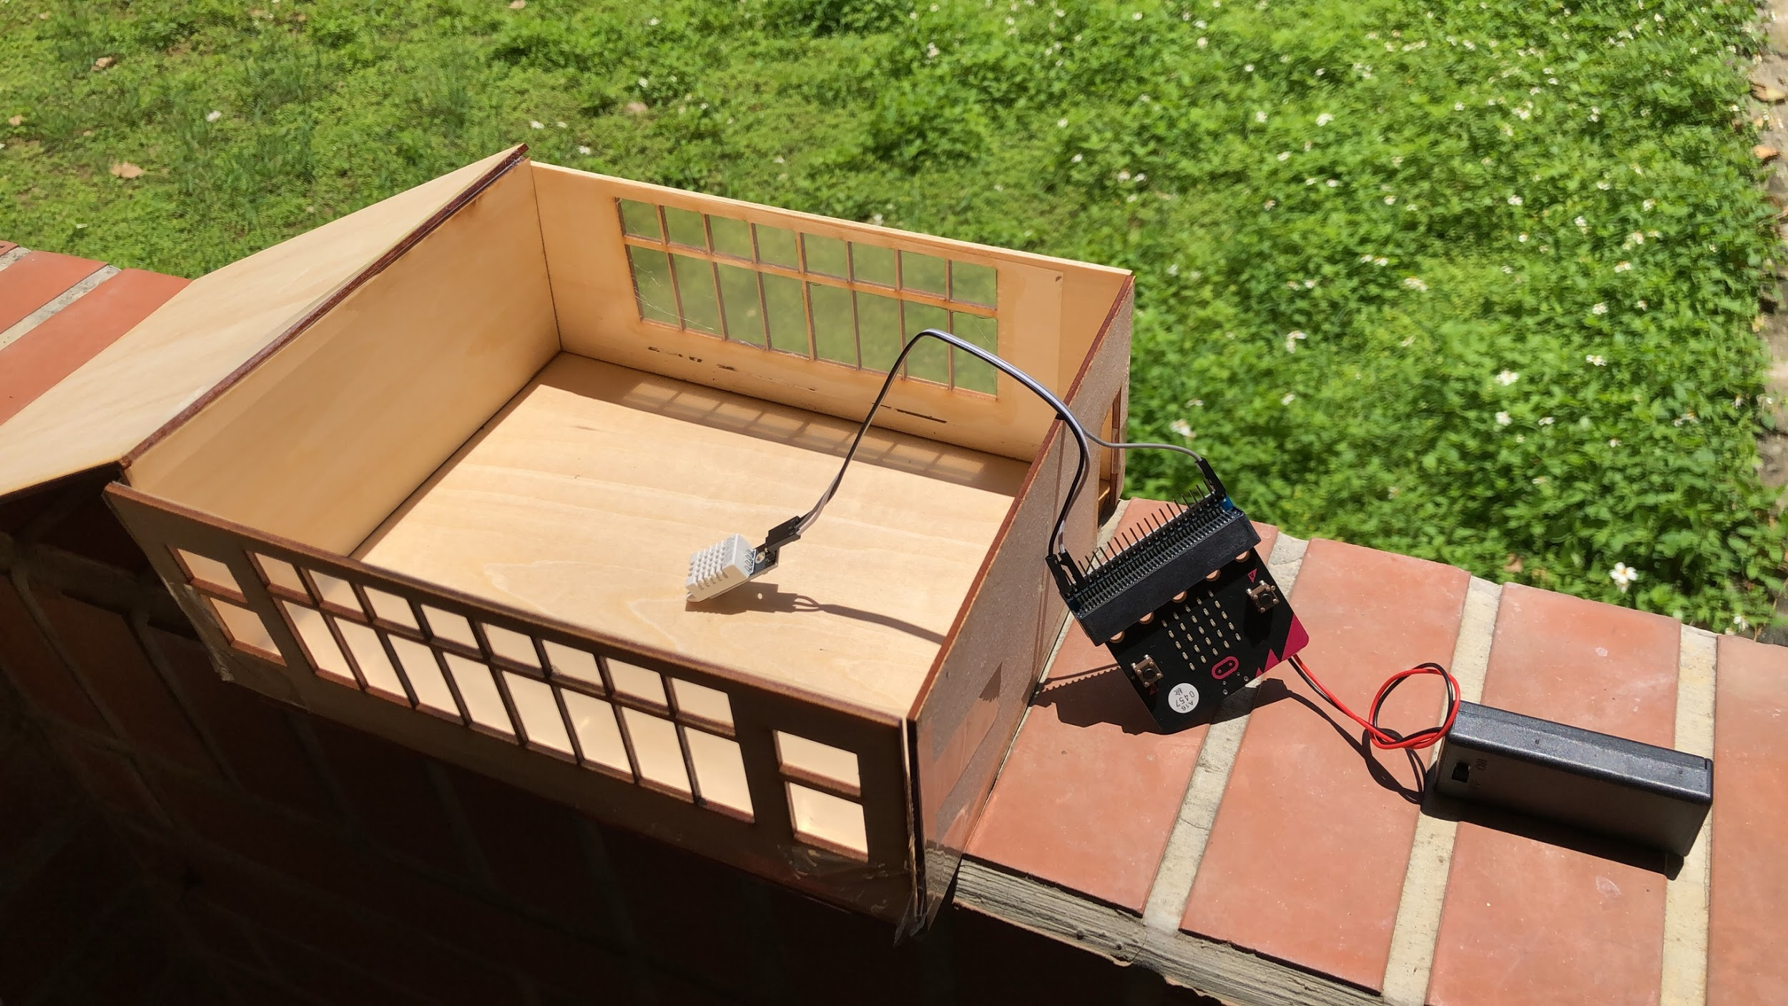
Micro bit 測量溫濕度 --教室結構模型
溫溼度感測器至於教室內部
溫溼度讀數在外部顯示

Slide 14

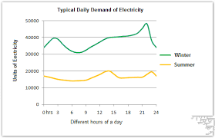
Micro bit 測量溫濕度
一、依照固定時間間隔先以紙本記錄溫溼度數值
二、使用IPAD 內excel試算表，建立資料表格輸入數值，並繪製曲線圖

